Slide 1
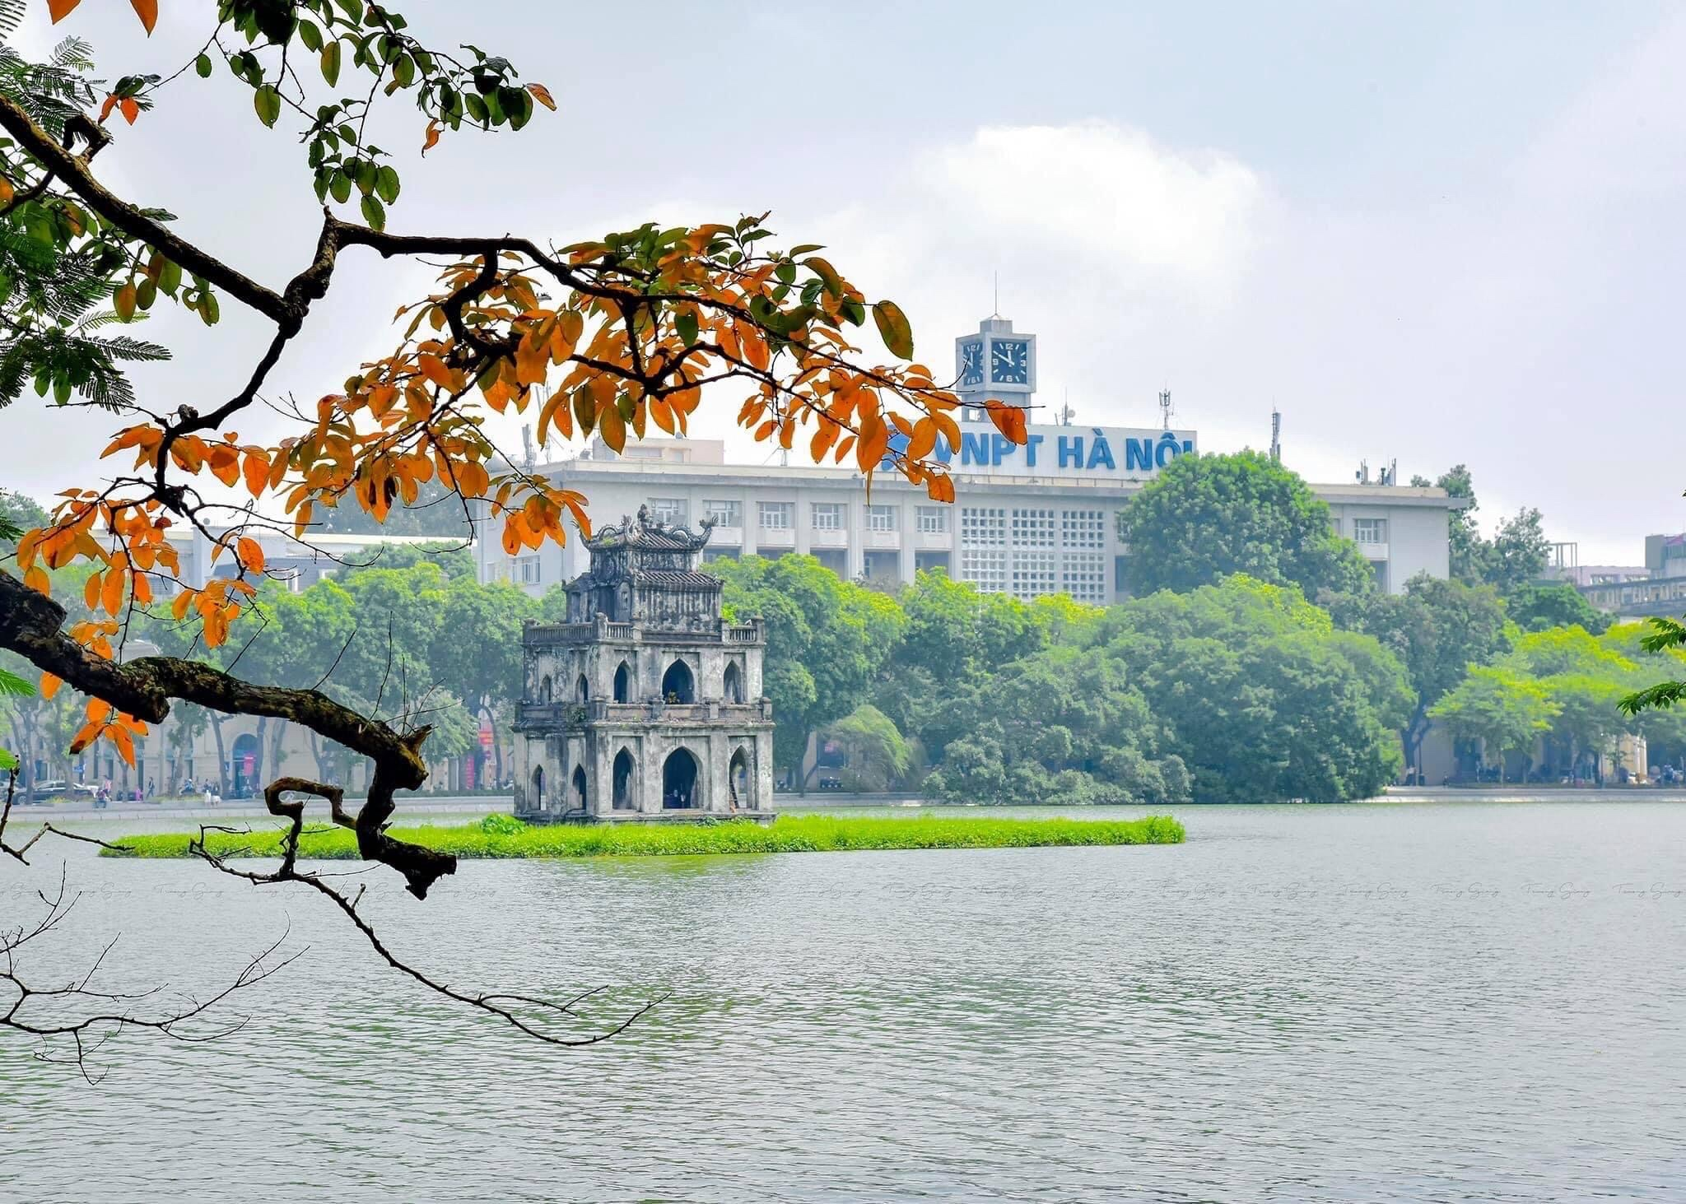


MÔN LỊCH SỬ VÀ ĐỊA LÍ LỚP 4
Bài 2- Tuần 2
Thiên nhiên và con người địa phương em
( tiết 2)

Slide 2


Slide 3

BÀI 2: THIÊN NHIÊN VÀ CON NGƯỜI HÀ NỘI (tiết 2)

Slide 4


Slide 5


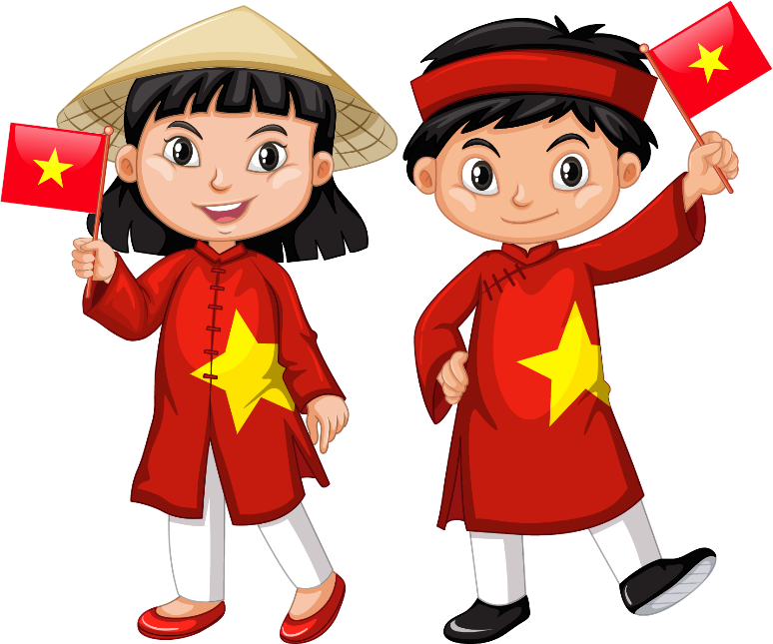

Hoạt động 1:
Tìm hiểu về một số hoạt động kinh tế ở Hà Nội

Slide 6



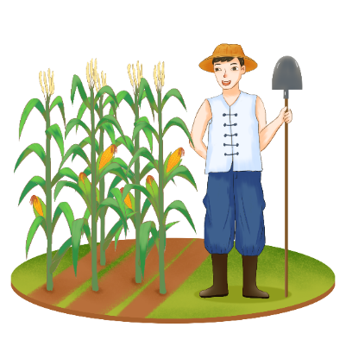
Tìm hiểu và trình bày một số hoạt động kinh tế ở Hà Nội theo gợi ý và ghi kết quả thảo luận vào bảng nhóm:
1
Nêu đặc điểm hoạt động
nông nghiệp ở Hà Nội
TÌM HIỂU VỀ HOẠT ĐỘNG
KINH TẾ
Ở HÀ NỘI
Nêu đặc điểm hoạt động
công nghiệp ở Hà Nội
2
3
Nêu đặc điểm hoạt động
dịch vụ ở Hà Nội

Slide 7
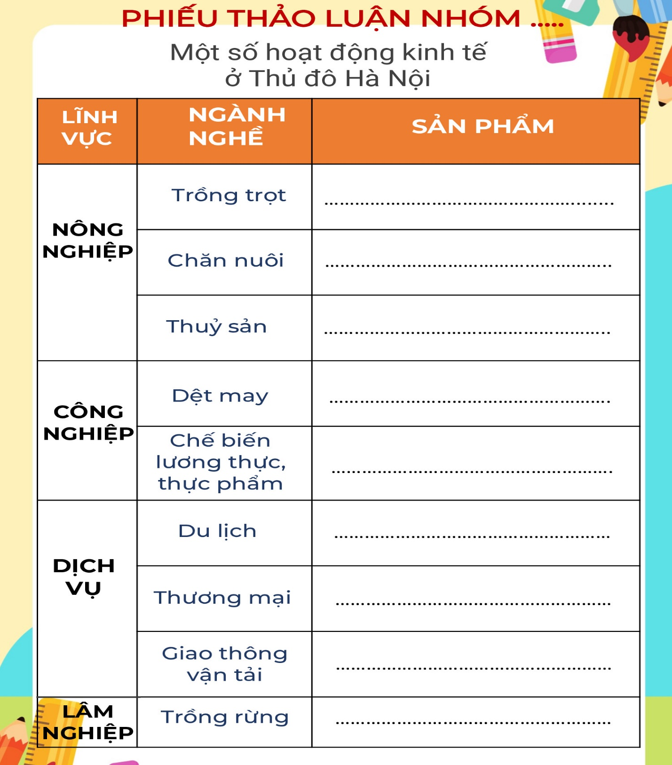



Slide 8

Tìm hiểu và trình bày một số hoạt động kinh tế ở Hà Nội theo gợi ý và ghi kết quả thảo luận vào bảng nhóm:
1
Nêu đặc điểm hoạt động
nông nghiệp ở Hà Nội
TÌM HIỂU VỀ HOẠT ĐỘNG
KINH TẾ
Ở HÀ NỘI
Nêu đặc điểm hoạt động
công nghiệp ở Hà Nội
2
3
Nêu đặc điểm hoạt động
dịch vụ ở Hà Nội

Slide 9


Một số hoạt động kinh tế
ở Thủ đô Hà Nội
LĨNH VỰC
NGÀNH NGHỀ
SẢN PHẨM
Trồng trọt
Cây lúa, ngô, rau xanh, cây đào
các loại cây ăn quả, cây cảnh, …
NÔNG NGHIỆP
Chăn nuôi
Lợn, gà, vịt, trâu, bò, dê (Ba Vì), …
Thuỷ sản
Tôm, cua, cá, ốc, ếch, …
Dệt may
Quần áo, giày dép, …
CÔNG NGHIỆP
Chế biến lương thực
Đồ hộp (thịt hộp, cá hộp,),
các loại nước uống, …
Điện tử
Gắn chíp, tivi, tủ lạnh, nồi cơm, điện thoại, điều hoà, lò vi sóng, ….
Du lịch
Ẩm thực, các tour du lịch, lễ hội,
di tích lịch sử, danh lam thắng cảnh.
DỊCH VỤ
Thương mại
Các trung tâm thương mai:
Aeon mall, Vincom Long Biên,
Lotte Tây Hồ, ….
Giao thông
vận tải
Chở hàng hoá, con người
Các loại hình GT: đường bộ, đường hàng không, đường thuỷ, đường sắt.
LÂM NGHIỆP
Khai thác rừng, cung cấp
bầu không khí trong lành,
chống thiên tai, bão lũ, …
Trồng rừng

Slide 10



Hoạt động 2:
Bảo vệ môi trường

Slide 11






Chia sẻ trước lớp
Chia sẻ nhóm 2
Mời bạn:
Thực trạng môi trường ở Hà Nội
Hành động bảo vệ môi trường

Slide 12


Slide 13
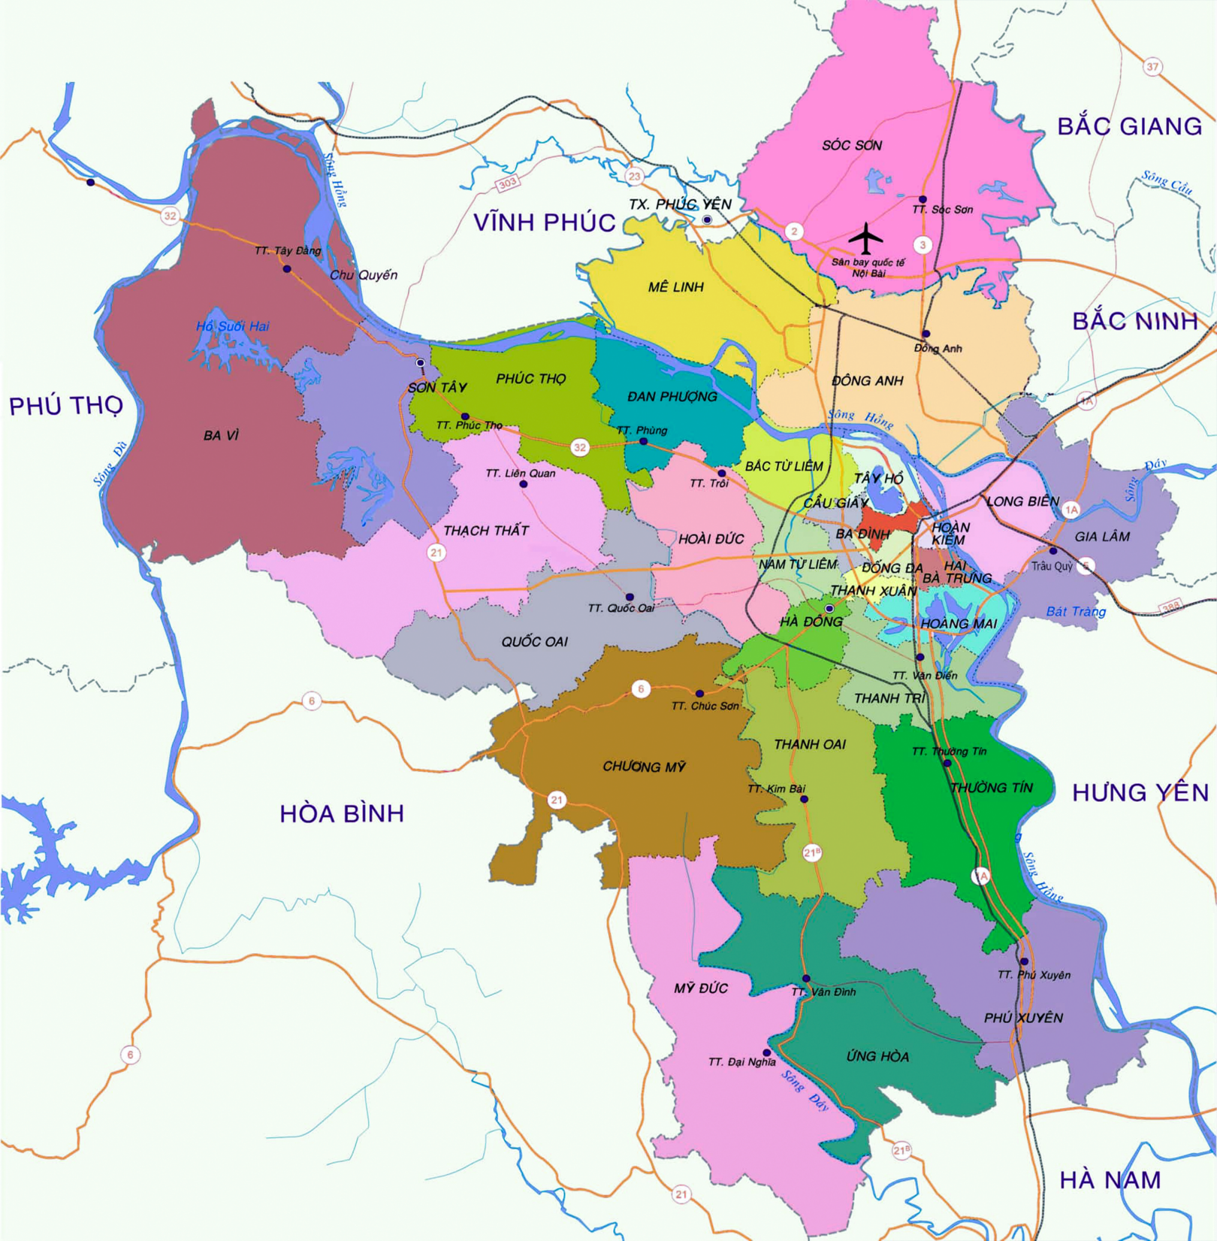
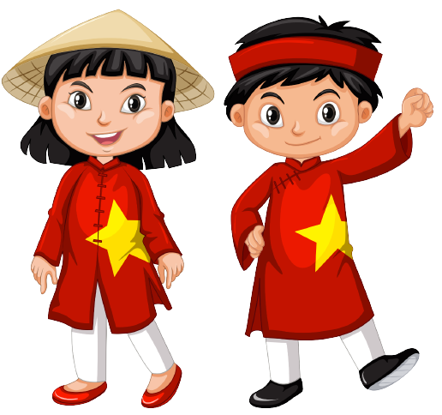







Bản đồ các quận – huyện TP Hà Nội

Slide 14
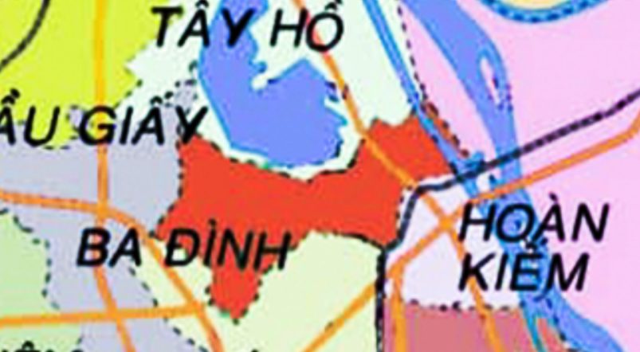
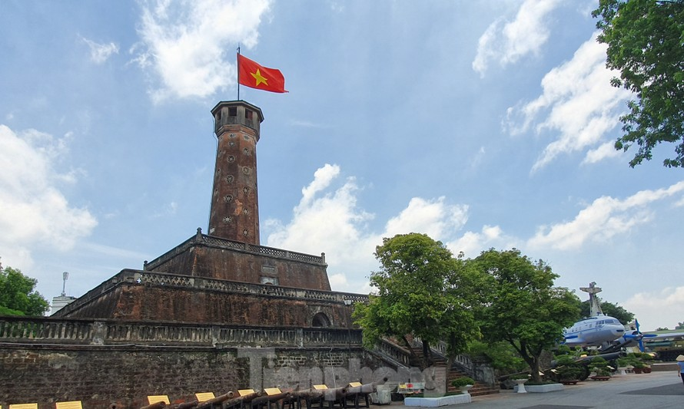
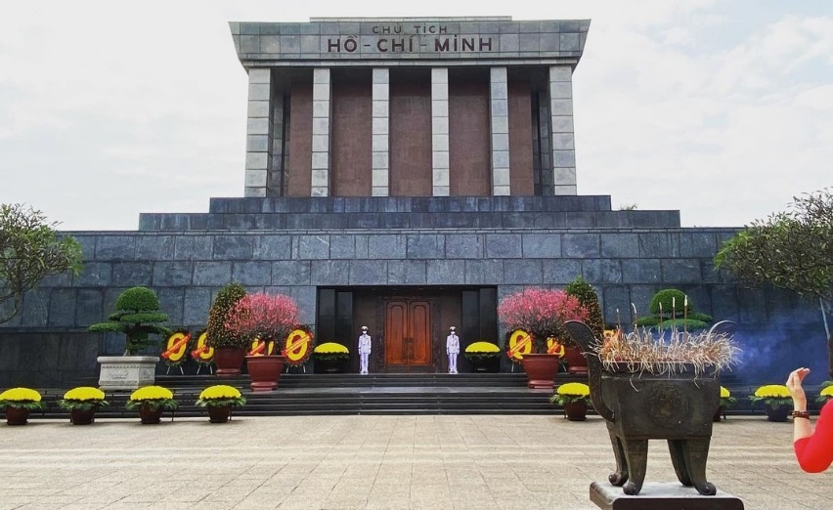



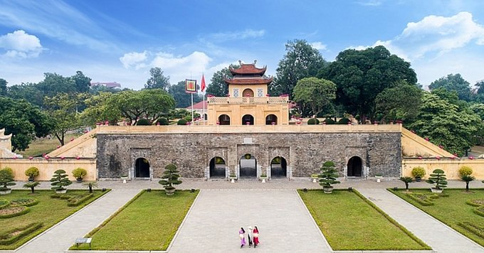
Cột cờ Hà Nội
Lăng Chủ tịch Hồ Chí Minh
Hoàng thành Thăng Long

Slide 15
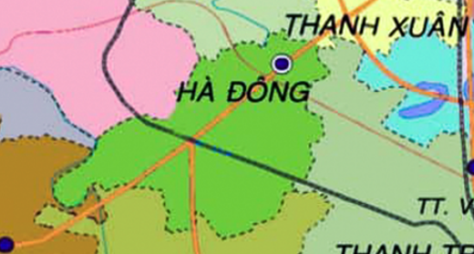
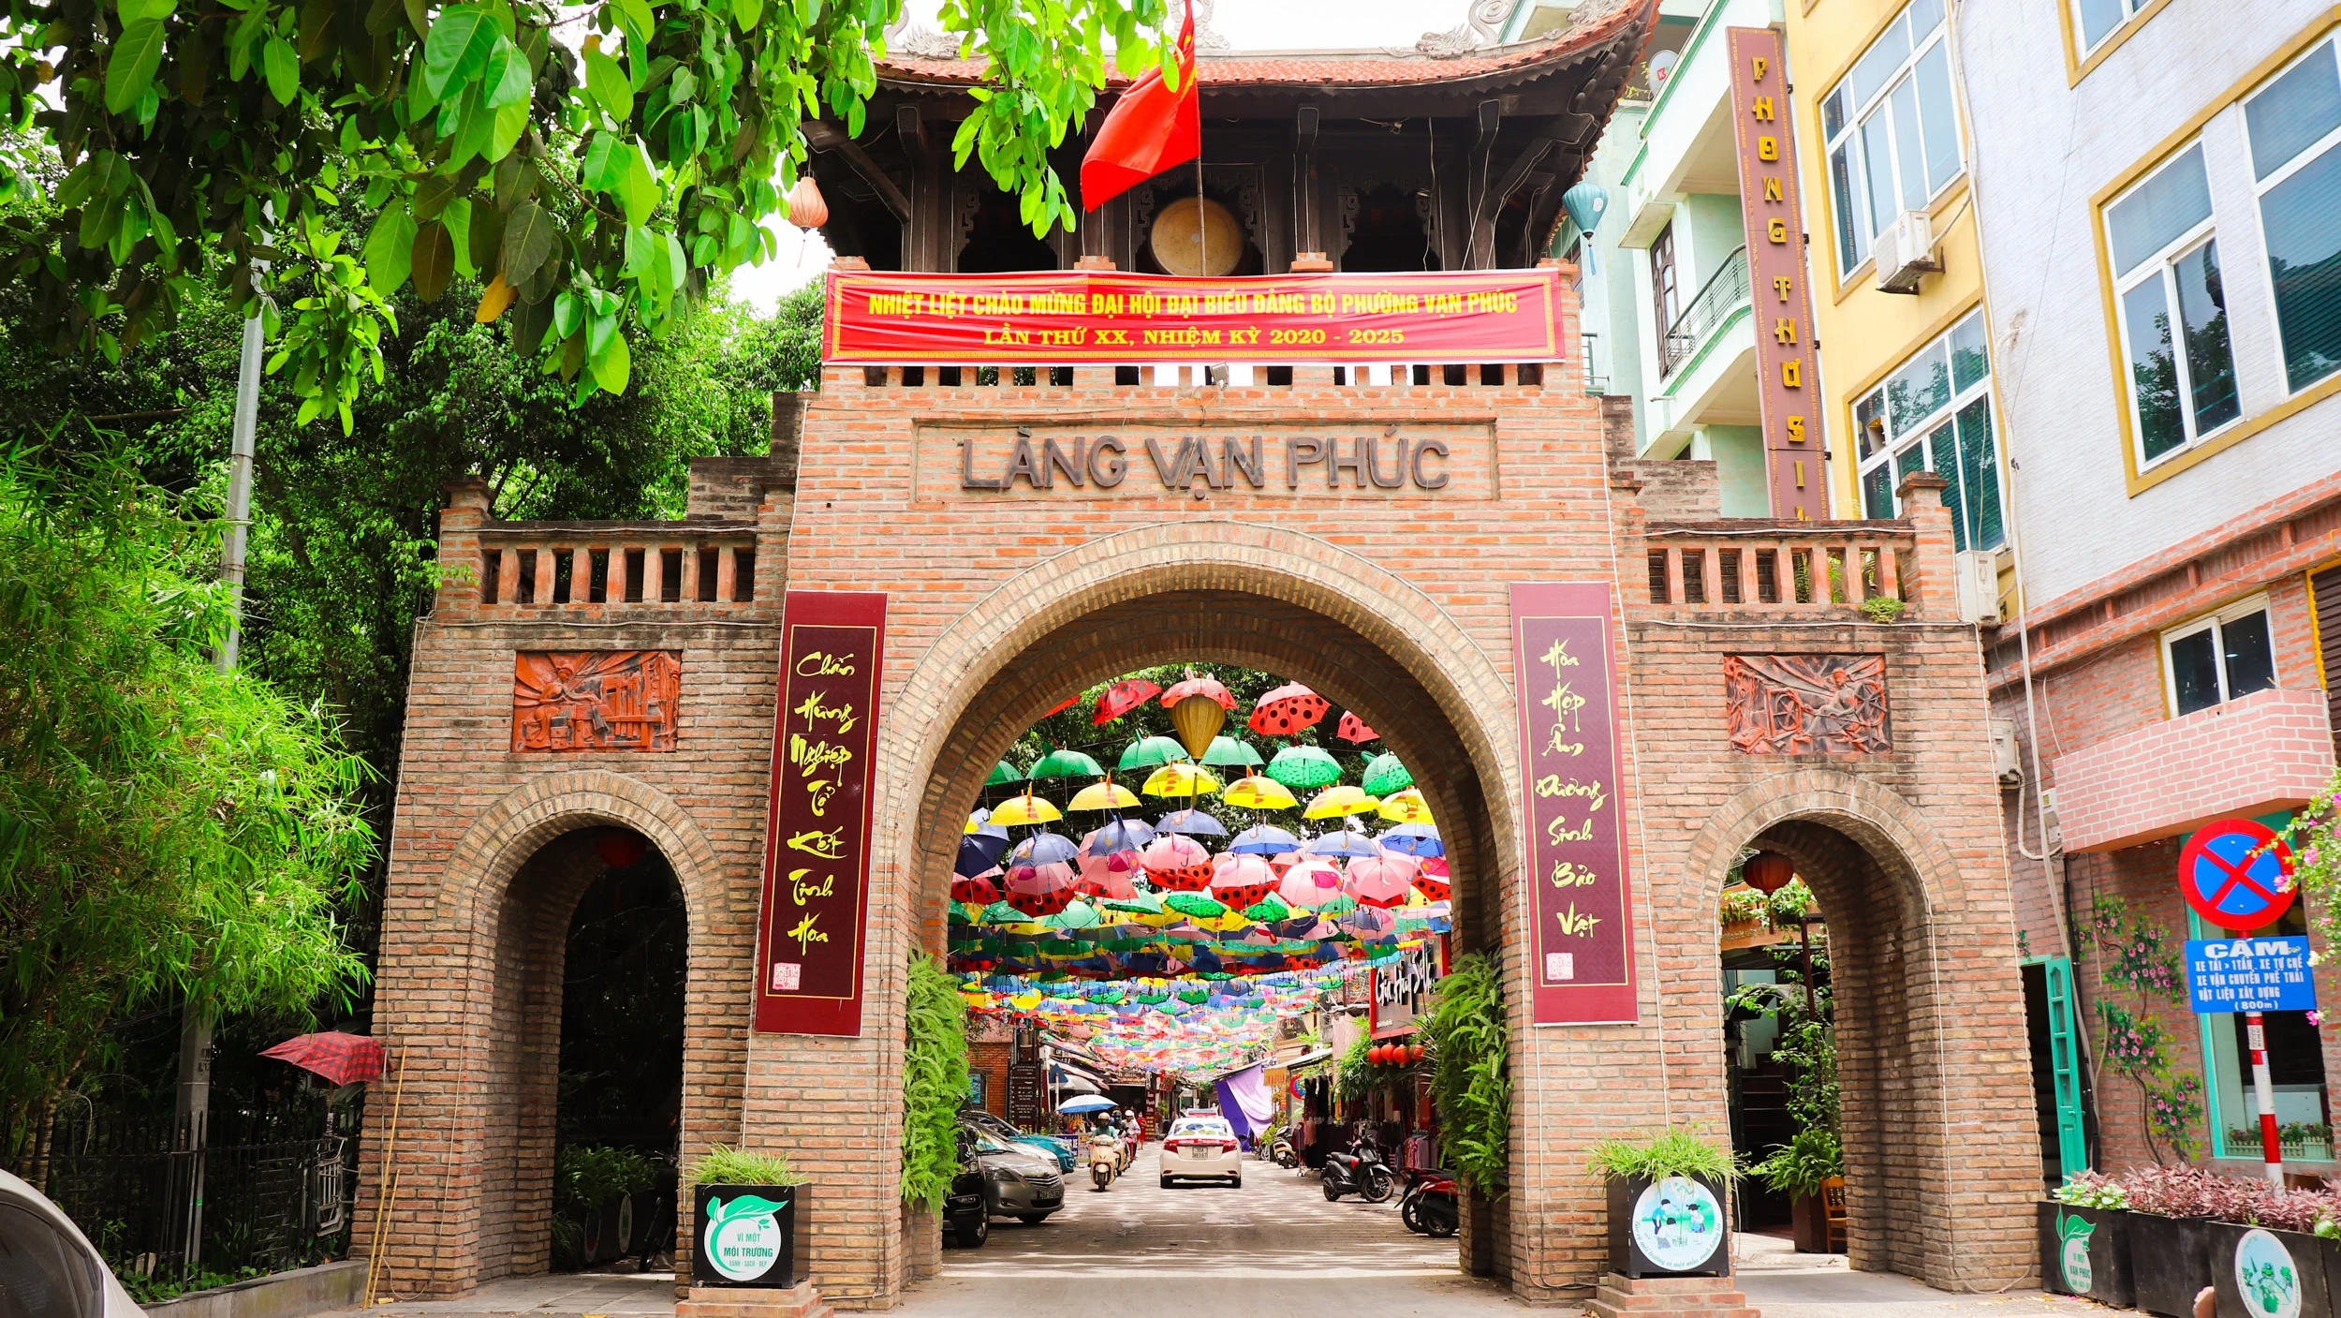
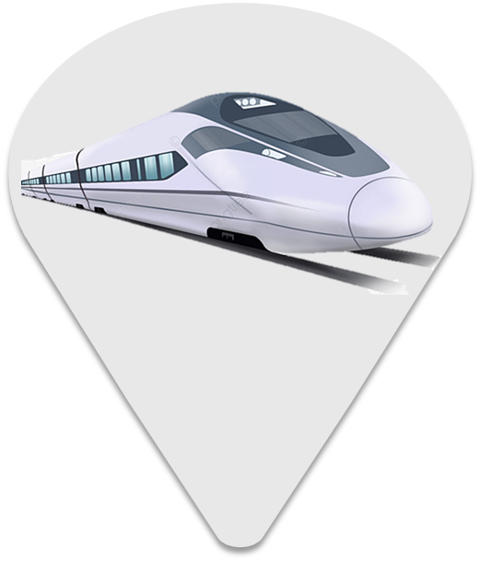

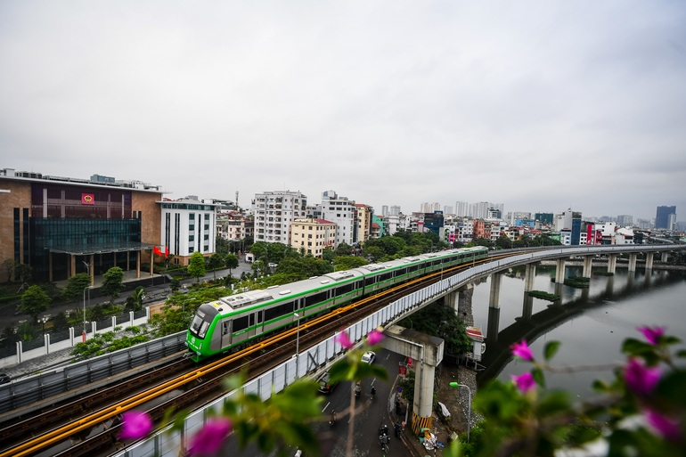
Làng lụa Vạn Phúc
Đường Sắt trên cao:
Cát Linh – Hà Đông

Slide 16
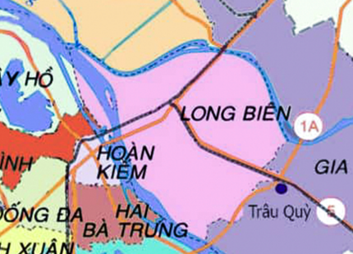

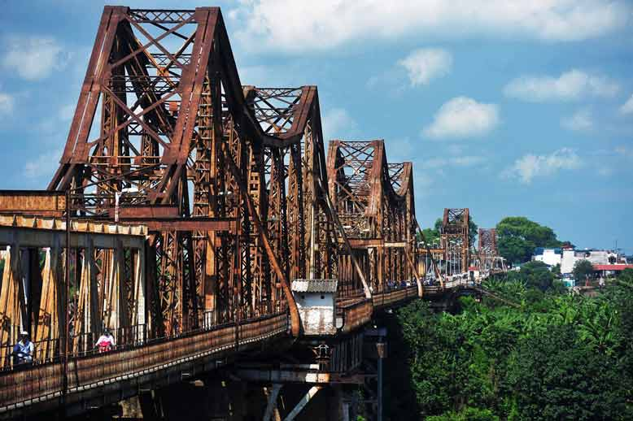
Cầu Long Biên

Slide 17
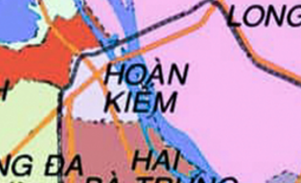
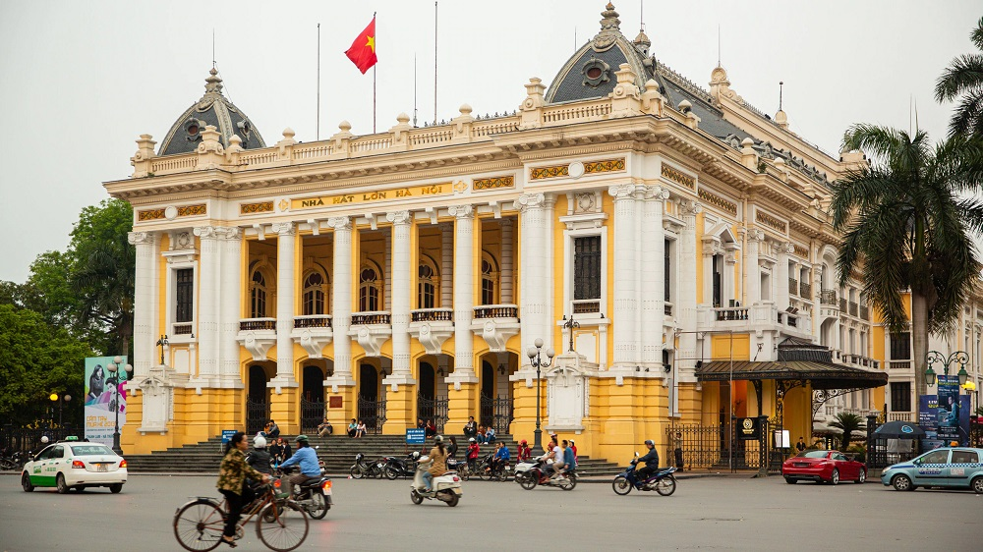


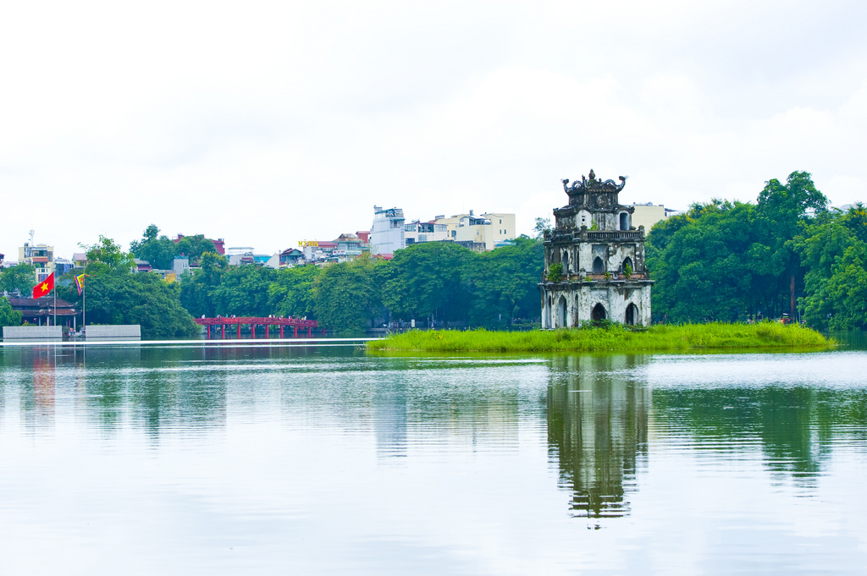
Nhà hát Lớn
Hồ Hoàn Kiếm

Slide 18
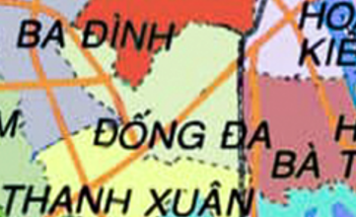
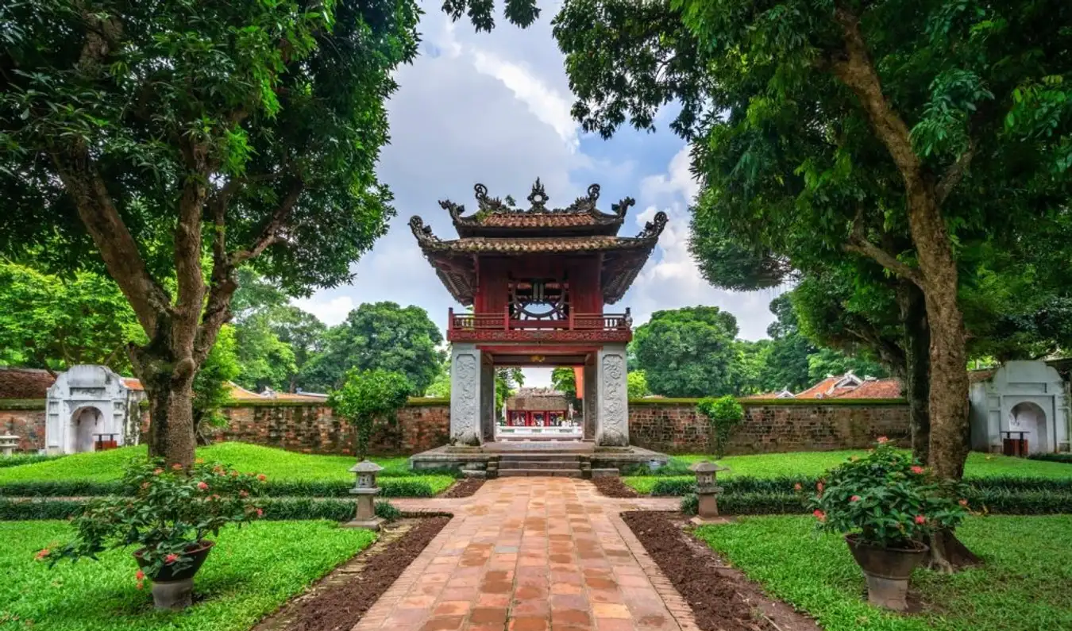
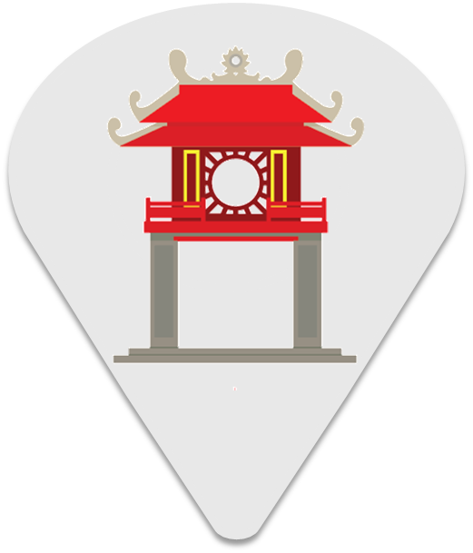
Văn Miếu – Quốc Tử Giám

Slide 19
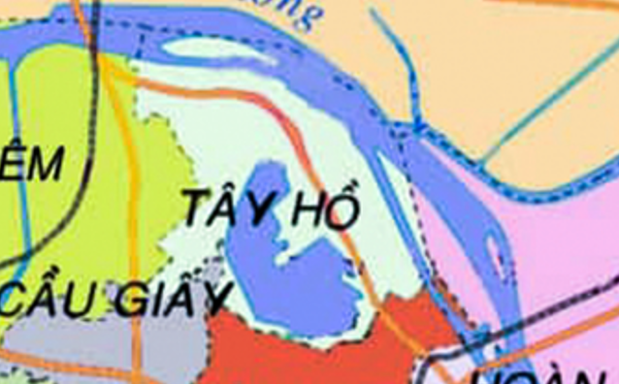
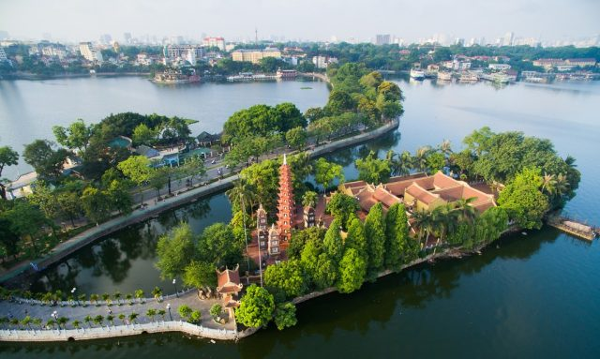

Chùa Trấn Quốc

Slide 20
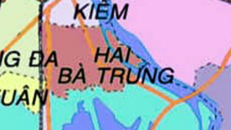

Slide 21
ĐỊNH HƯỚNG
TIẾT SAU

Slide 22
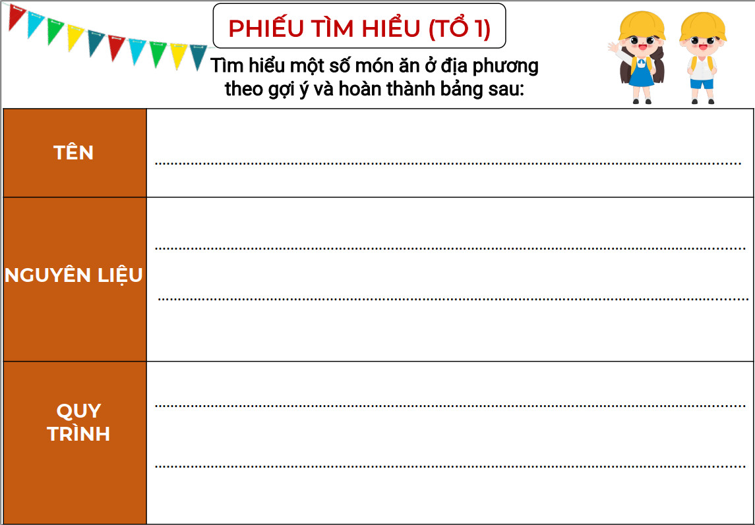
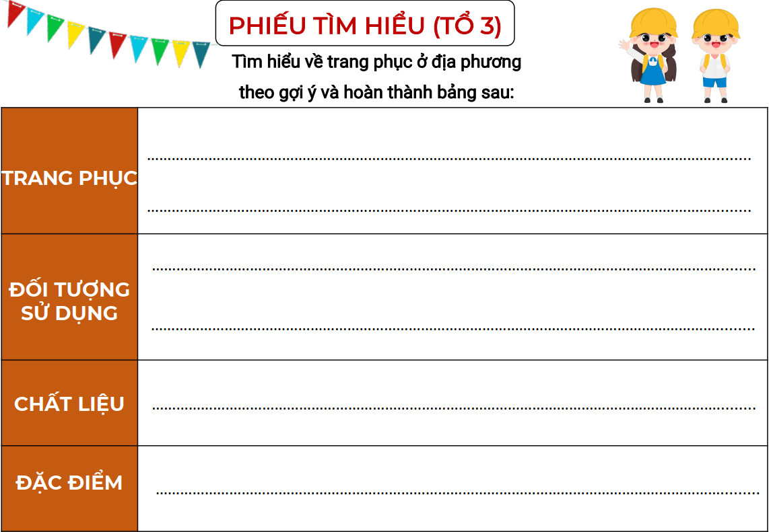
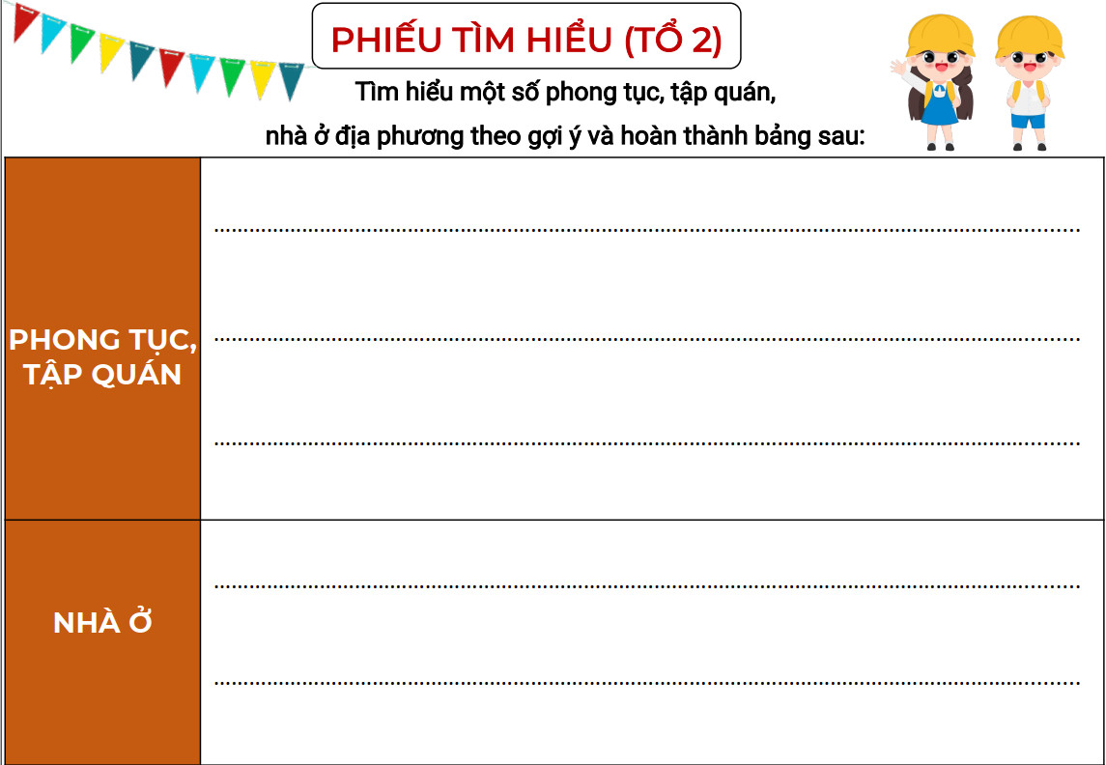
TÊN MÓN ĂN
Notes:
Can va

Slide 23


